Slide 1


PHÒNG GIÁO DỤC VÀ ĐÀO TẠO QUẬN LONG BIÊN
TRƯỜNG MẦM NON HOA MỘC LAN
PHÁT TRIỂN NHẬN THỨC
Đề tài: Nhận biết tập nói đồ dùng của bé
Lứa tuổi: Nhà trẻ 24 -36 tháng
Giáo viên: Nguyễn Thị Huyến
Năm học: 2023- 2024

Slide 2

1. Mục đích – yêu cầu:
a.Kiến thức .
- Trẻ nhận biết và gọi tên 1 số đồ dùng của trẻ: quần, áo, dép
- Trẻ nói được từ: cái quần, cái áo, đôi dép
b. Kĩ năng.
- Phát triển ngôn ngữ, luyện phát âm cho trẻ.
- Phát triển khả năng ghi nhớ, quan sát.
c.Thái độ .
- Giáo dục trẻ biết giữ gìn vệ sinh cho đồ dùng
2.Chuẩn bị:
- Áo, quần, dép.
- Nhạc bài hát “ Chiếc khăn tay”

Slide 3

1.Ổn định tổ chức:
- Cô và trẻ cùng hát bài hát: “Chiếc khăn tay”

Slide 4
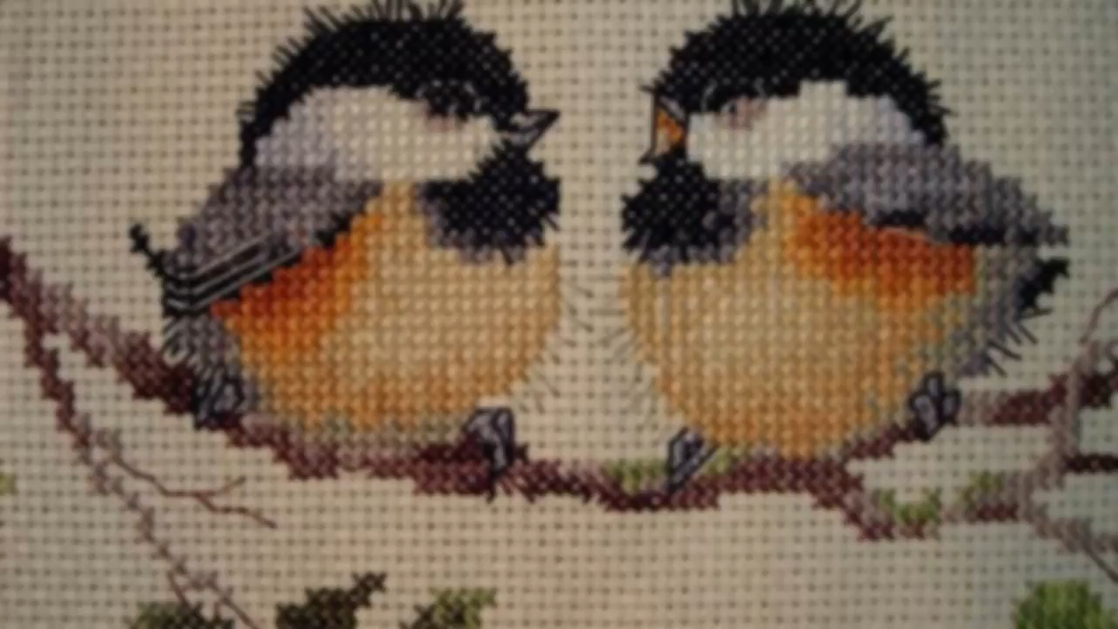

Slide 5

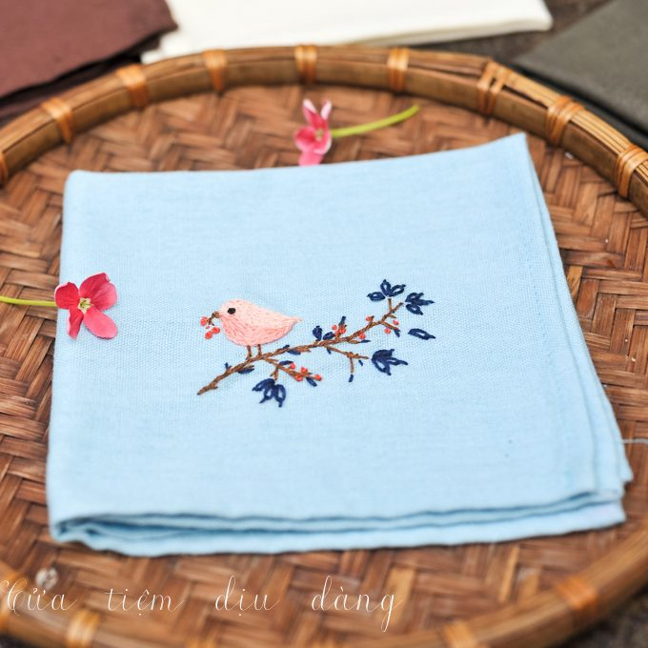

Slide 6

2. Phương pháp – hình thức tổ chức:
- Quan sát và đàm thoại cái áo, cái quần

Slide 7
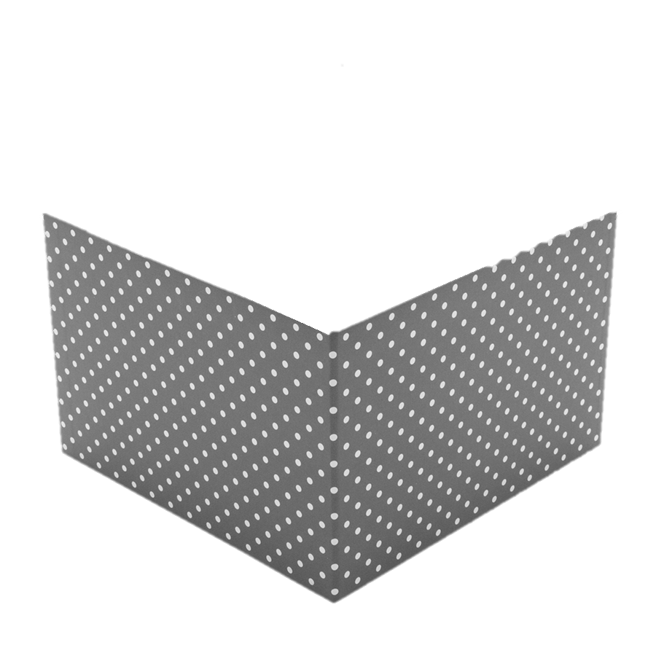
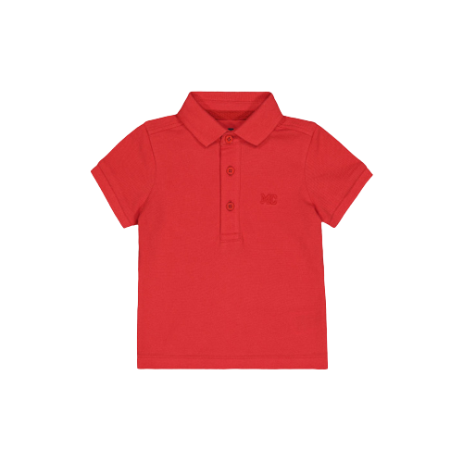

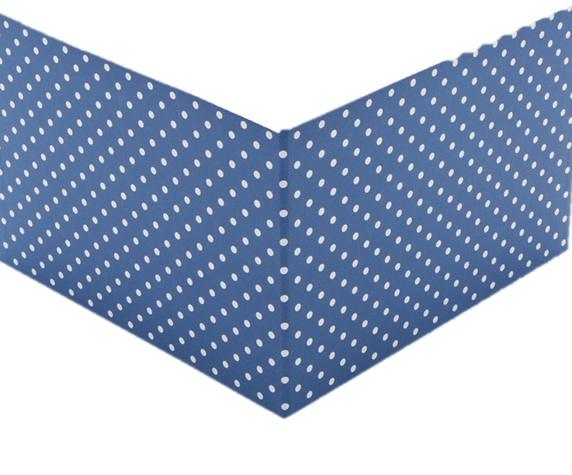

Slide 8

Cổ áo
Tay áo
Thân áo

Slide 9
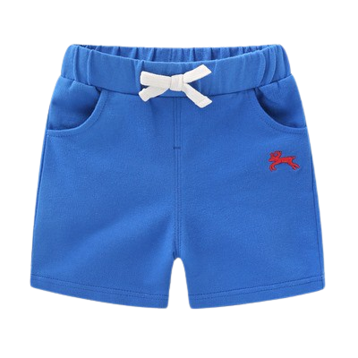

Slide 10

Cạp quần
Ống quần

Slide 11


Slide 12

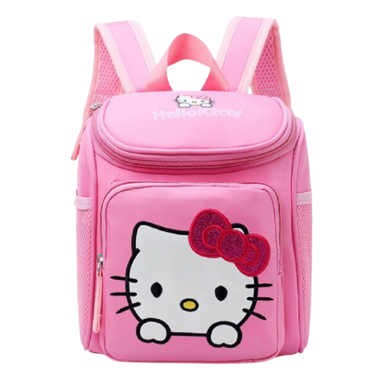
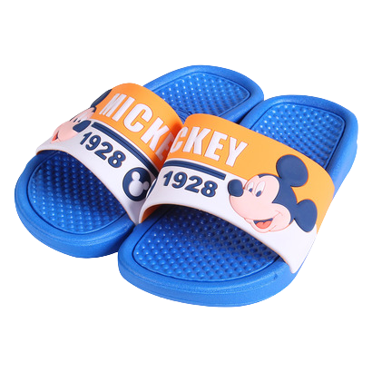
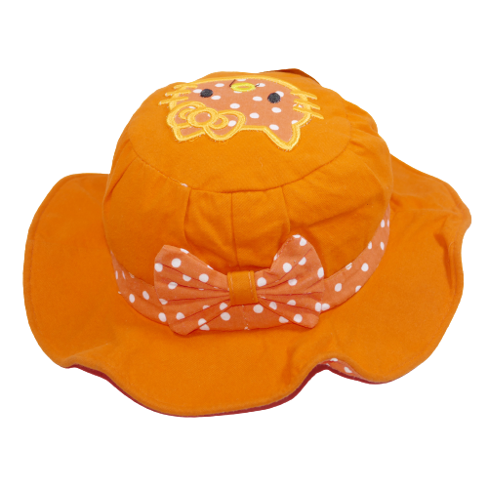
Mở rộng:

Slide 13

GIÁO DỤC
Cái áo, cái quần hay những đồ dùng cá nhân khác nhau đều là những đồ dùng quen thuộc với
chúng mình phải không nào. Vì vậy chúng mình phải biết giữ gìn các đồ dùng cá nhân thật sạch sẽ nhé!

Slide 14

Trò chơi 1: Ai nhanh nhất

Slide 15

Trò chơi 2: Về đúng nhà

Slide 16


3. Kết thúc

